Slide 1
18.13 그 외 유명한 강화 학습 알고리즘

Slide 2
액터-크리틱(Actor-Critic) 알고리즘
정책 그레이디언트와 심층 Q-네트워크를 결합한 강화 학습 알고리즘
정책 네트워크와 크리틱 네트워크를 사용
DQN
에이전트의 경험을 통해 보통과 같이 훈련
정책
일반적인 정책 그레이디언트와 다르게 빠르게 훈련
여러 에피소드를 진행해서 각 행동의 가치를 추정하고, 각 행동의 할인된 미래 보상을 합하여 정규화하는 대신, 에이전트는 DQN이 추정한 행동 가치에 의존함
DQN의 도움을 받아 훈련하는 에이전트와 비슷

Slide 3
A3C(Asynchronous Advantage Actor-Critic)
비동기적 어드밴티지 액터크리틱으로, 2016년 구글 딥마인드가 발표한 알고리즘
학습 데이터간의 상관관계를 깨기 위해 DQN에서와 같이 리플레이 메모리를 사용하는 것이 아니라, 샘플을 수집하는 여러 개의 ACTOR-LEARNER라는 에이전트를 사용하는 Actor-Critic 방법
장점
강화학습 문제에서 더 좋은 보상을 달성 가능
기존 방식과 동일한 액션 공간에서 연속적으로나 별도로 동작하는 것이 가능
학습 속도가 빠름
DGN보다 시간이 단축되고, 학습 성능이 뛰어남

Slide 4
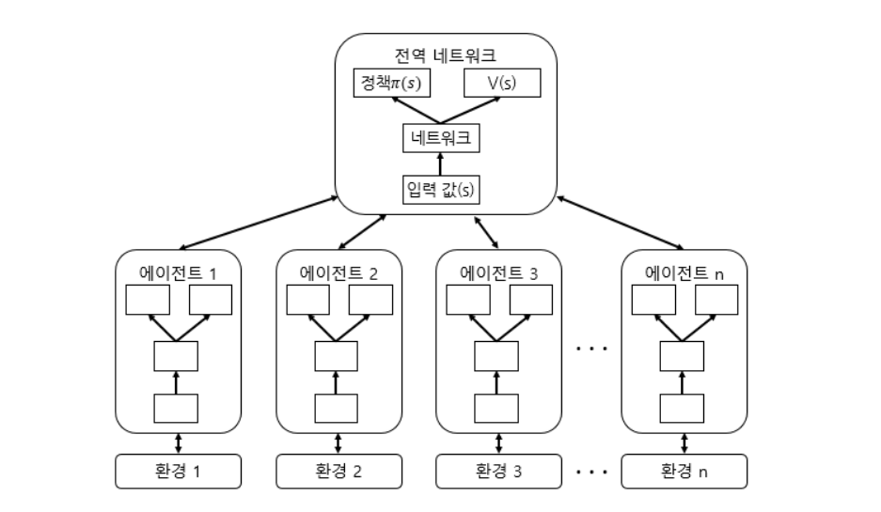
A3C(Asynchronous Advantage Actor-Critic)
1. 동일한 신경망 모델로 되어 있는 각 actor-learner가 서로 다른 환경에서 비동기적으로 일정 시간동안 행동하면서 샘플을 생성
2. 여러 actor-learner가 생성한 샘플들을 이용하여 신경망 모델을 학습시킴
3. 학습된 신경망 모델을 다시 actor-learne에 복사
리플레이 메모리를 사용하는 효과
반복

Slide 5
A2C(Advantage Actor-Critic)
비동기성을 제거한 A3C 알고리즘의 변종
Actor는 상태가 주어졌을 때 행동을 결정하고, Critic은 상태의 가치를 평가
모든 모델이 동기적으로 업데이트됨
GPU 의 성능을 십분 활용해 큰 배치에 대해 그레이디언트 업데이터를 수행 가능

Slide 6
SAC(Soft Actor-Critic)
보상뿐만 아니라 행동의 엔트로피를 최대화하도록 학습하는 모델
-> 가능한 많은 보상을 얻으려 하지만 가능한 예측이 어렵도록 만듦
환경을 탐색하여 훈련 속도를 높이고, DQN 이 불완전한 추정을 만들 때, 같은 행동을 반복해 실행하지 않도록 도움
놀라운 샘플링 효율성을 보임

Slide 7
PPO(Proximal Policy Optimization)
훈련을 불안정하게 만드는 큰 가중치 업데이트를 피하기 위해 손실 함수를 클리핑하는 A2C 기반의 알고리즘
TRPO알고리즘의 간소화 버전

Slide 8
호기심 기반 탐색(Curiosity-Based Exploration)
보상의
희소성
학습을 느리고 비효율적으로 만듦
해결
보상을 무시, 즉 에이전트가 순수한 호기심만으로 환경을 탐색하면 보상이 환경에서 오는 것이 아니라 에이전트 자체의 성질이 됨
How?
에이전트가 끊임없이 자신의 행동의 결과를 예측하려고 시도합니다. 그리고 결과가 예측과 맞지 않는 상황을 찾음
if, 결과가 예측 가능 다른 곳 으로 이동
else 에이전트가 제어할 방법이 없다는 것을 인지
But, 시간이 지나면 이것도 예측 가능해짐

